Slide 1
第 4 章 不确定性推理方法

Slide 2
第4章 不确定性推理方法
现实世界中由于客观上存在的随机性、模糊性，反映到知识以及由观察所得到的证据上来，就分别形成了不确定性的知识及不确定性的证据。因而还必须对不确定性知识的表示及推理进行研究。这就是本章将要讨论的不确定性推理。
下面首先讨论不确定性推理中的基本问题，主要介绍可信度方法，然后介绍目前在专家系统、信息处理、自动控制等领域广泛应用的依据模糊理论发展起来的模糊推理方法。

Slide 3
第4章 不确定性推理方法
4.1 不确定性推理中的基本问题
4.2 可信度方法
4.3 证据理论
4.4 模糊推理方法

Slide 4
4.1 不确定性推理中的基本问题
推理：从已知事实（证据）出发，通过运用相关知识逐步推出结论或者证明某个假设成立或不成立的思维过程。
不确定性推理：从不确定性的初始证据出发，通过运用不确定性的知识，最终推出具有一定程度的不确定性但却是合理或者近乎合理的结论的思维过程。

Slide 5
4.1 不确定性推理中的基本问题
不确定性的表示与量度
不确定性匹配算法及阈值的选择
组合证据不确定性的算法
不确定性的传递算法
结论不确定性的合成

Slide 6

4.1 不确定性推理中的基本问题
1. 不确定性的表示与量度
（1）知识不确定性的表示
（2）证据不确定性的表示——证据的动态强度
（3）不确定性的量度
在专家系统中知识的不确定性一般是由领域专家给出的，通常是一个数值——知识的静态强度
用户在求解问题时提供的初始证据。
在推理中用前面推出的结论作为当前推理的证据。
① 能充分表达相应知识及证据不确定性的程度。
② 度量范围的指定便于领域专家及用户对不确定性的估计。
③ 便于对不确定性的传递进行计算，而且对结论算出的不确定性量度不能超出量度规定的范围。
④ 度量的确定应当是直观的，同时应有相应的理论依据。

Slide 7
4.1 不确定性推理中的基本问题
2. 不确定性匹配算法及阈值的选择
不确定性匹配算法：用来计算匹配双方相似程度的算法。
阈值：用来指出相似的“限度”。
3. 组合证据不确定性的算法：
最大最小方法、概率方法、有界方法等。

Slide 8
4.1 不确定性推理中的基本问题
4. 不确定性的传递算法
（1）在每一步推理中，如何把证据及知识的不确定性
传递给结论。
（2）在多步推理中，如何把初始证据的不确定性传递
给最终结论。
5. 结论不确定性的合成

Slide 9
第4章 不确定性推理方法
4.1 不确定性推理的基本概念
4.2 可信度方法
4.3 证据理论
4.4 模糊推理方法

Slide 10
4.2 可信度方法
1975年肖特里菲（E. H. Shortliffe）等人在确定性理论（theory of confirmation）的基础上，结合概率论等提出的一种不确定性推理方法。
优点：直观、简单，且效果好。

Slide 11
4.2 可信度方法
可信度：根据经验对一个事物或现象为真的相信程度。
可信度带有较大的主观性和经验性，其准确性难以把握。
C－F模型：基于可信度表示的不确定性推理的基本方法。

Slide 12

4.2 可信度方法
1. 知识不确定性的表示
产生式规则表示:
：可信度因子（certainty factor），反映前提条件与结论的联系强度 。
IF 头痛 AND 流涕 THEN 感冒 （0.7）

Slide 13
4.2 可信度方法
1. 知识不确定性的表示
CF（H，E）的取值范围: [-1,1]。
若由于相应证据的出现增加结论 H 为真的可信度，则 CF（H，E）> 0，证据的出现越是支持 H 为真，就使CF（H，E) 的值越大。
反之，CF（H，E）< 0，证据的出现越是支持 H 为假，CF（H，E）的值就越小。
若证据的出现与否与 H 无关，则 CF（H，E）= 0。

Slide 14

4.2 可信度方法
2. 证据不确定性的表示
CF(E)＝0.6： E的可信度为0.6
证据E的可信度取值范围：[-1，1] 。
对于初始证据，若所有观察S能肯定它为真，则CF(E)= 1。
若肯定它为假，则 CF(E) = –1。
若以某种程度为真，则 0 < CF(E) < 1。
若以某种程度为假，则 －1 < CF(E) < 0 。
若未获得任何相关的观察，则 CF(E) = 0。

Slide 15
4.2 可信度方法
2. 证据不确定性的表示
静态强度CF（H，E）：知识的强度，即当 E 所对应
的证据为真时对 H 的影响程度。
动态强度 CF（E）：证据 E 当前的不确定性程度。

Slide 16
4.2 可信度方法
3. 组合证据不确定性的算法
组合证据：多个单一证据的合取
则
组合证据：多个单一证据的析取
则
E=E₁ AND E₂ AND … AND E_{n}
E=E₁ OR E₂ OR … OR E_{n}

Slide 17
4.2 可信度方法
4. 不确定性的传递算法
C－F模型中的不确定性推理：从不确定的初始证据出发，通过运用相关的不确定性知识，最终推出结论并求出结论的可信度值。结论 H 的可信度由下式计算：

Slide 18
4.2 可信度方法
5. 结论不确定性的合成算法
设知识：
IF
THEN
IF
THEN
（1）分别对每一条知识求出CF（H）：

Slide 19


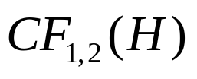
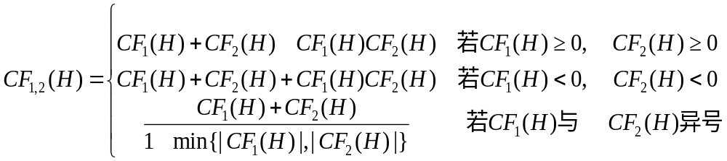
4.2 可信度方法
5. 结论不确定性的合成算法
（2）求出 与 对H的综合影响所形成的可信度 ：

Slide 20








4.2 可信度方法
例4.1 设有如下一组知识：
已知：
求：

Slide 21
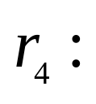



4.2 可信度方法
解：
第一步：对每一条规则求出CF（H）。

Slide 22
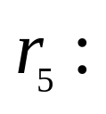



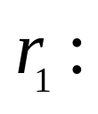
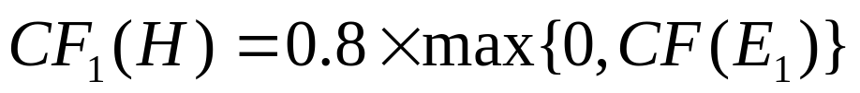


4.2 可信度方法
解：
第一步：对每一条规则求出CF（H）。

Slide 23
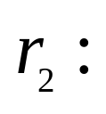



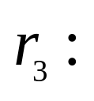
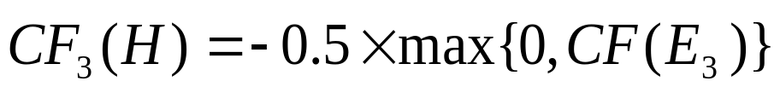


4.2 可信度方法
解：
第一步：对每一条规则求出CF（H）。

Slide 24


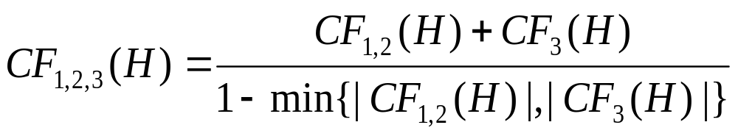
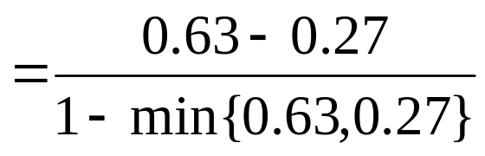
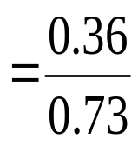

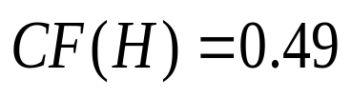
4.2 可信度方法
第二步：根据结论不确定性的合成算法得到：
综合可信度：

Slide 25
第4章 不确定性推理方法
4.1 不确定性推理的基本概念
4.2 可信度方法
4.3 证据理论
4.4 模糊推理方法

Slide 26
4.3 证据理论
证据理论(theory of evidence)：又称D－S理论，是德普斯特（A. P. Dempster）首先提出，沙佛（G. Shafer）进一步发展起来的一种处理不确定性的理论。
1981年巴纳特（J. A. Barnett）把该理论引入专家系统中，同年卡威（J. Garvey）等人用它实现了不确定性推理。
目前，在证据理论的基础上已经发展了多种不确定性推理模型。

Slide 27

4.3 证据理论
4.3.1 概率分配函数
4.3.2 信任函数
4.3.3 似然函数
4.3.4 概率分配函数的正交和（证据的组合）
4.3.5 基于证据理论的不确定性推理

Slide 28
4.3.1 概率分配函数
设 D 是变量 x 所有可能取值的集合，且 D 中的元素是互斥的，在任一时刻 x 都取且只能取 D 中的某一个元素为值，则称 D 为 x 的样本空间。
在证据理论中，D 的任何一个子集 A 都对应于一个关于 x 的命题，称该命题为“ x 的值是在 A 中”。
设 x ：所看到的颜色，D={红，黄，蓝}，
则 A={红}：“ x 是红色”；
A={红，蓝}：“x 或者是红色，或者是蓝色”。

Slide 29
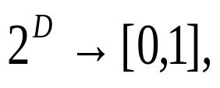


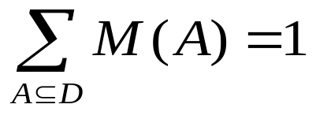
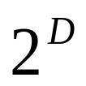
4.3.1 概率分配函数
设D为样本空间，领域内的命题都用D的子集表示，则概率分配函数（basic probability assignment function）定义如下：
定义4.1 设函数 M： （对任何一个属于D的子集A，命它对应一个数M [0，1]） 且满足
则 M: 上的基本概率分配函数，M（A）: A的基本概率数。

Slide 30





4.3.1 概率分配函数
4.5.1 概率分配函数
几点说明：
（1）设样本空间D中有n个元素，则D中子集的个数为 个。
： 表示D的所有子集。
（2）概率分配函数：把D的任意一个子集A都映射为[0，1]上的一个数M（A）。
， 时，M（A）：对相应命题A的精确信任度。
（3）概率分配函数与概率不同。
设 D={红，黄，蓝}
则其子集个数 2³＝8，具体为：
A={红}， A={黄}， A ={蓝}， A ={红，黄}，
A ={红，蓝}， A ={黄，蓝}， A ={红，黄，蓝}， A = Φ
例如，设 A={红}，
M（A）=0.3：命题“x是红色”的信任度是0.3。
设 D={红，黄，蓝}
M（{红}）= 0.3， M（{黄}）= 0， M（{蓝}）= 0.1，
M（{红，黄}）= 0.2，M（{红，蓝}）= 0.2，
M（{黄，蓝}）= 0.1，M（{红，黄，蓝}）= 0.1，M（Φ）= 0
但：M（{红}）+ M（{黄}）+ M（{蓝}）=0.4

Slide 31

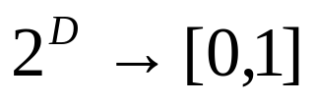
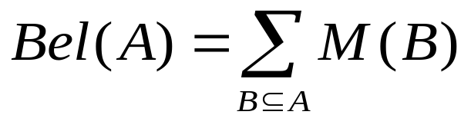





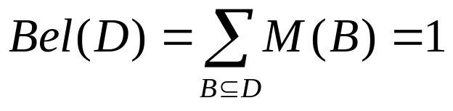


4.3.2 信任函数
定义4.2 命题的信任函数（belief function）
且
：对命题A为真的总的信任程度。
设 D={红，黄，蓝}
M（{红}）= 0.3， M（{黄}）= 0， M（{蓝}）= 0.1，
M（{红，黄}）= 0.2，M（{红，蓝}）= 0.2，
M（{黄，蓝}）= 0.1，M（{红，黄，蓝}）= 0.1，M（Φ）= 0
但：bel( {红，黄，蓝})=M（{红}）+ M（{黄}）+ M（{蓝}） + M（{红，黄}）
+ M（{红，蓝} + M（{黄，蓝}）+ M（{红，黄，蓝}）
= 0.3 + 0 + 0.1 + 0.2 + 0.2 + 0.1 + 0.1 = 1
设 D ={红，黄，蓝}
M（{红}）=0.3， M（{黄}）=0，M（{红，黄}）=0.2，
由信任函数及概率分配函数的定义推出：

Slide 32
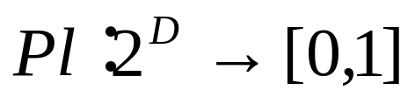
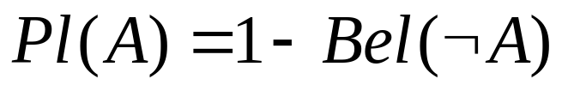

4.3.3 似然函数
似然函数（plausibility function）：不可驳斥函数或上限函数。
定义4.3 似然函数 且
对所有的
设 D ={红，黄，蓝}
M（{红}）=0.3， M（{黄}）=0，M（{红，黄}）=0.2，

Slide 33


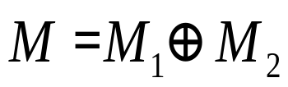

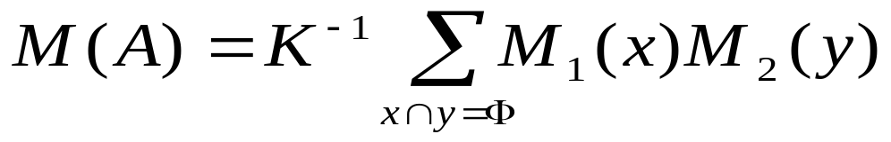
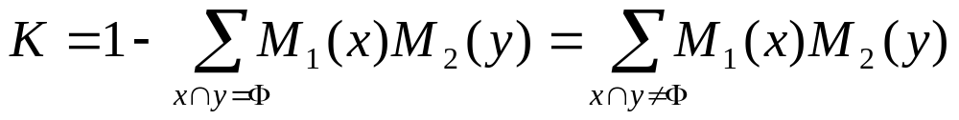



4.3.4 概率分配函数的正交和（证据的组合）
定义4.4 设 和 是两个概率分配函数；则其正交和 ：
其中：
如果 ，则正交和 M也是一个概率分配函数；
如果 ，则不存在正交和 M，即没有可能存在概率函数，称 与 矛盾。

Slide 34
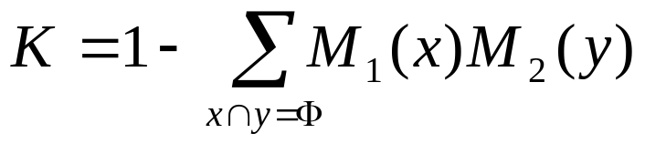


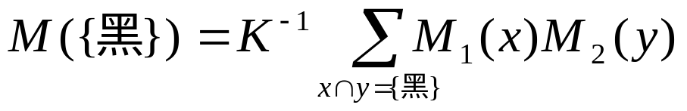
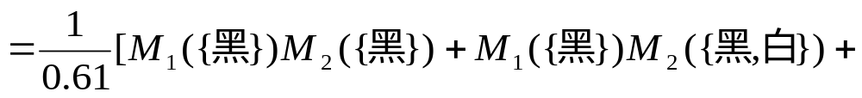

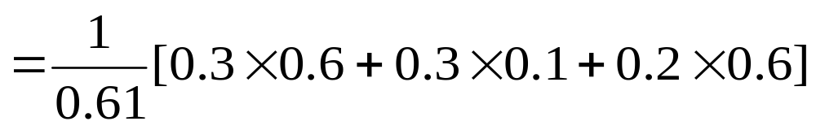

4.3.4 概率分配函数的正交和
例4.2 设 D ={黑，白}，且设
则：

Slide 35


4.3.4 概率分配函数的正交和
同理可得:
组合后得到的概率分配函数:

Slide 36
4.3.5 基于证据理论的不确定性推理
基于证据理论的不确定性推理的步骤：
（1）建立问题的样本空间D。
（2）由经验给出，或者由随机性规则和事实的信度度量算基本概率分配函数。
（3）计算所关心的子集的信任函数值、似然函数值。
（4）由信任函数值、似然函数值得出结论。

Slide 37
4.3.5 基于证据理论的不确定性推理
例4.3 设有规则：
（1）如果 流鼻涕 则 感冒但非过敏性鼻炎（0.9）
或 过敏性鼻炎但非感冒（0.1）。
（2）如果 眼发炎 则 感冒但非过敏性鼻炎（0.8）
或 过敏性鼻炎但非感冒（0.05）。
有事实：
（1）小王流鼻涕（0.9）。
（2）小王发眼炎（0.4）。
问：小王患的什么病？

Slide 38








4.3.5 基于证据理论的不确定性推理
取样本空间：
表示“感冒但非过敏性鼻炎”，
表示“过敏性鼻炎但非感冒”，
表示“同时得了两种病”。
取下面的基本概率分配函数：

Slide 39
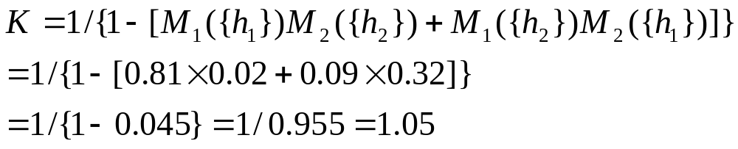
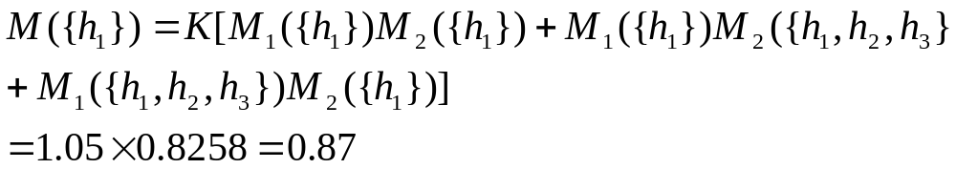
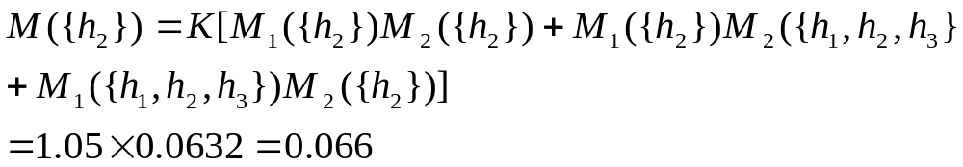
将两个概率分配函数组合：

Slide 40


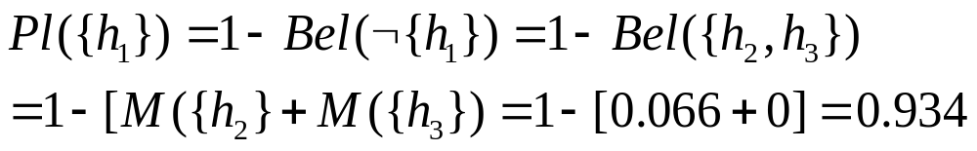
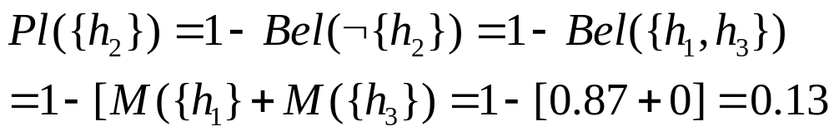
信任函数：
似然函数：
结论：小王可能是感冒了。

Slide 41
4.4 模糊推理方法
4.4.1 模糊逻辑的提出与发展
4.4.2 模糊集合
4.4.3 模糊集合的运算
4.4.4 模糊关系与模糊关系的合成
4.4.5 模糊推理
4.4.6 模糊决策

Slide 42
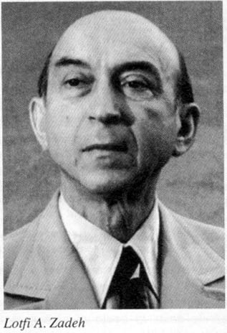
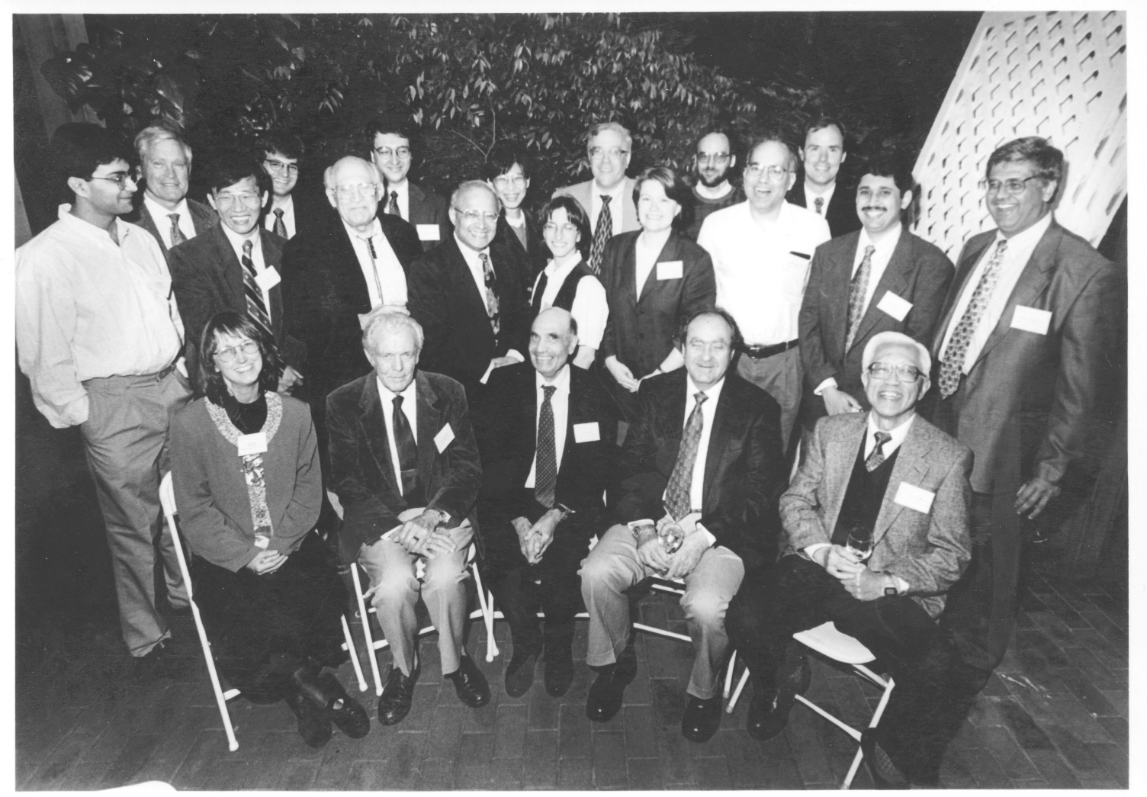
4.4.1 模糊逻辑的提出与发展
1965年，美国L. A. Zadeh发表了“fuzzy set”的论文，首先提出了模糊理论。

Slide 43
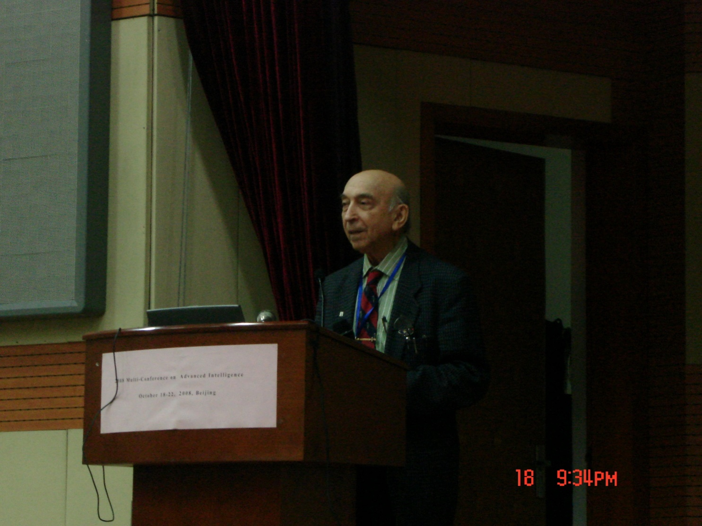
4.4.1 模糊逻辑的提出与发展
2008年10月，Zadeh在北京现代智能国际会议上做报告。

Slide 44
4.4.1 模糊逻辑的提出与发展
从1965年到20世纪80年代，在美国、欧洲、中国和日本，只有少数科学家研究模糊理论。
1974年，英国Mamdani首次将模糊理论应用于热电厂的蒸汽机控制。
1976年，Mamdani又将模糊理论应用于水泥旋转炉的控制。

Slide 45
4.4.1 模糊逻辑的提出与发展
1983年日本Fuji Electric公司实现了饮水处理装置的模糊控制。
1987年日本Hitachi公司研制出地铁的模糊控制系统。
1987年－1990年在日本申报的模糊产品专利就达319种。
目前，各种模糊产品充满日本、西欧和美国市场，如模糊洗衣机、模糊吸尘器、模糊电冰箱和模糊摄像机等。

Slide 46
4.4.2 模糊集合
1. 模糊集合的定义
论域：所讨论的全体对象，用 U 等表示。
元素：论域中的每个对象，常用a,b,c,x,y,z表示。
集合：论域中具有某种相同属性的确定的、可以彼此区别的元素的全体，常用A，B等表示。
元素a和集合A的关系：a属于A或a不属于A，即只有两个真值“真”和“假”。
模糊逻辑给集合中每一个元素赋予一个介于0和1之间的实数，描述其属于一个集合的强度，该实数称为元素属于一个集合的隶属度。集合中所有元素的隶属度全体构成集合的隶属函数。

Slide 47
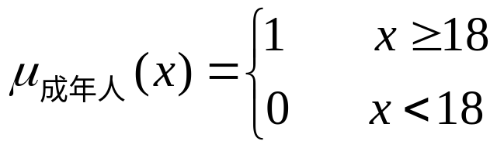
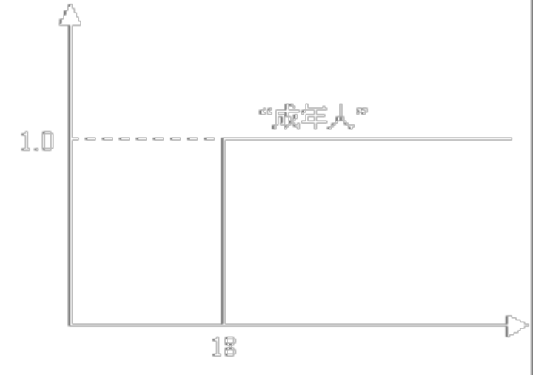
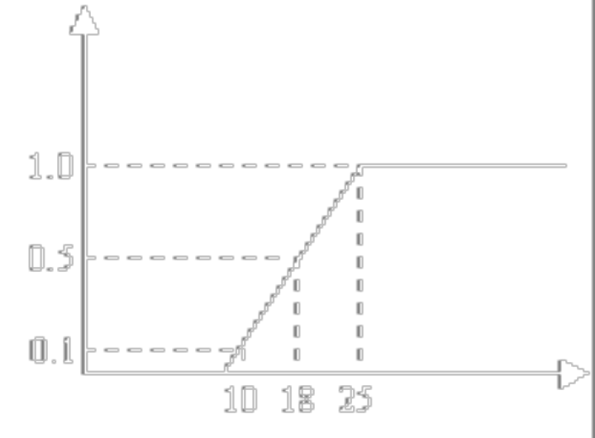
4.4.2 模糊集合
1. 模糊集合的定义
例如，“成年人”集合：
0
0
“成年人” 特征函数图
“成年人” 隶属度函数图

Slide 48

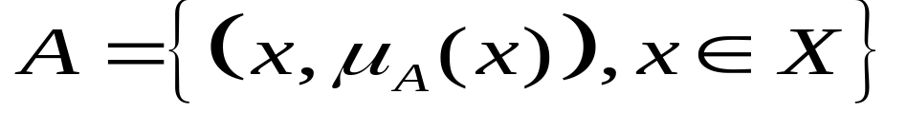
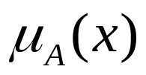




4.4.2 模糊集合
2．模糊集合的表示方法
当论域中元素数目有限时，模糊集合 的数学描述为
：元素 属于模糊集 的隶属度， 是元素
的论域。

Slide 49
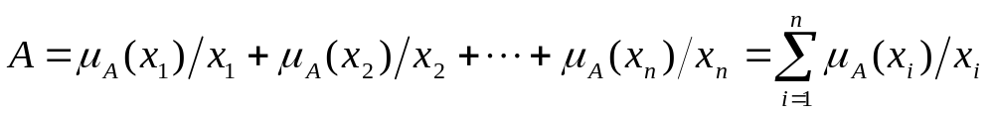
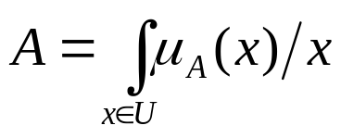
4.4.2 模糊集合
2．模糊集合的表示方法
（1）Zadeh表示法
（1）论域是离散且元素数目有限:
或
（2）论域是连续的，或者元素数目无限：

Slide 50
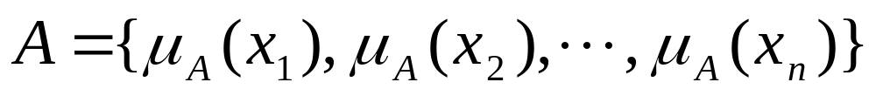
4.4.2 模糊集合
2．模糊集合的表示方法
（2）序偶表示法
（3）向量表示法

Slide 51

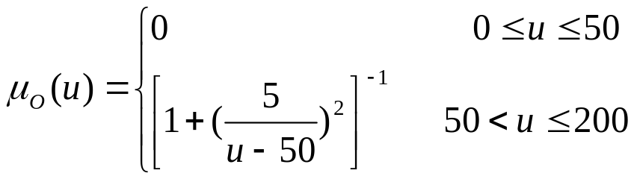
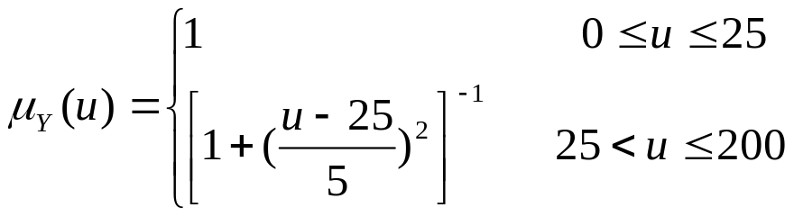
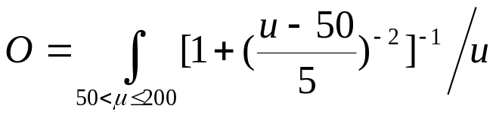
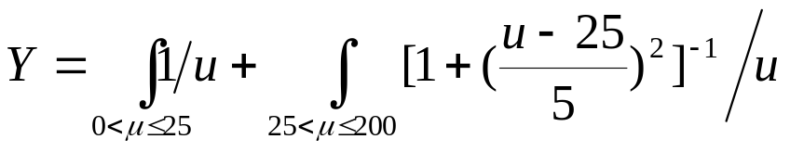
4.4.2 模糊集合
3．隶属函数
例如：以年龄作论域，取 ，扎德给出了“年老”O 与“年青”Y 两个模糊集合的隶属函数为
采用Zadeh表示法:

Slide 52

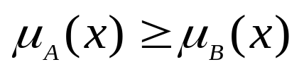





4.4.3 模糊集合的运算
（1）模糊集合的包含关系
若 ，则
（2）模糊集合的相等关系
若 ，则
（3）模糊集合的交并补运算
① 交运算(intersection)

Slide 53


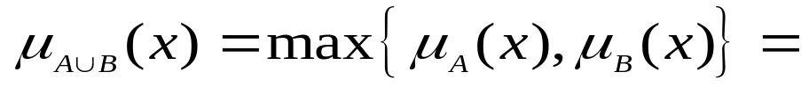






4.4.3 模糊集合的运算
② 并运算(union)
③ 补运算(complement) 或者
例4.2 设论域 ，A及B是论域上的两个模糊集合，已知：
求
A
B
A
∩
B
A
∪
B
、
、
、

Slide 54

4.3.3 模糊集合的运算
解：

Slide 55


4.4.3 模糊集合的运算
（4）模糊集合的代数运算
① 代数积：
② 代数和：
③ 有界和：
④ 有界积：

Slide 56





4.4.3 模糊集合的运算
例4.3 设论域 ，A 及 B 是论域上的两个模糊集合，已知 ：
解：

Slide 57


4.4.4 模糊关系与模糊关系的合成
1．模糊关系
普通关系:两个集合中的元素之间是否有关联，
模糊关系:两个模糊集合中的元素之间关联程度的多少。
例4.6 某地区人的身高论域X={140,150,160,170,180}（单位：cm），体重论域 Y={40,50,60,70,80}。
身高与体重的模糊关系表
从X到Y的一个模糊关系R，用模糊矩阵表示：

Slide 58



4.4.4 模糊关系与模糊关系的合成
1．模糊关系
模糊关系的定义 ：
A、B：模糊集合，模糊关系用叉积(cartesian product)表示：
叉积常用最小算子运算：
A、B：离散模糊集，其隶属函数分别为：
则其叉积运算：

Slide 59

4.4.4 模糊关系与模糊关系的合成
1. 模糊关系
例4.5 已知输入的模糊集合A和输出的模糊集合B：
求A到B的模糊关系R。
解：
⎡
1
.
0
⎤
⎢
⎥
⎢
0
.
8
⎥
R
=
A
×
B
=
μ
T
□
μ
=
⎢
0
.
5
⎥
□
A
B
⎢
⎥
⎢
0
.
2
⎥
⎢
0
.
0
⎥
⎣
⎦

Slide 60


4.4.4 模糊关系与模糊关系的合成
1. 模糊关系

Slide 61


4.4.4 模糊关系与模糊关系的合成
2.模糊关系的合成（最大-最小合成法）
例6 设模糊集合

Slide 62

4.4.4 模糊关系与模糊关系的合成
2. 模糊关系的合成
解：

Slide 63
4.4.5 模糊推理
1. 模糊知识表示
人类思维判断的基本形式：
如果 （条件） → 则 （结论）
例如：如果 压力较高且温度在慢慢上升 则 阀门略开
模糊规则：从条件论域到结论论域的模糊关系矩阵 R。通过条件模糊向量与模糊关系 R 的合成进行模糊推理，得到结论的模糊向量，然后采用“清晰化”方法将模糊结论转换为精确量。

Slide 64






4.4.5 模糊推理
2. 对 IF A THEN B 类型的模糊规则的推理
若已知输入为 A，则输出为 B ；若现在已知输入为 ，则输出 用合成规则求取
其中模糊关系R:
控制规则库的N 条规则有N 个模糊关系：
对于整个系统的全部控制规则所对应的模糊关系R：

Slide 65

4.4.5 模糊推理
2. 对 IF A THEN B 类型的模糊规则的推理
例7 已知输入的模糊集合A和输出的模糊集合B：
前面已经求得模糊关系为：

Slide 66

4.4.5 模糊推理
2. 对 IF A THEN B 类型的模糊规则的推理
当输入：
则：

Slide 67

4.4.6 模糊决策
“模糊决策”(“模糊判决”、“解模糊”或“清晰化”）：由模糊推理得到的结论或者操作是一个模糊向量，转化为确定值的过程。
1. 最大隶属度法
例如，得到模糊向量：
取结论：
例如，得到模糊向量：
取结论： U＝5。

Slide 68


4.4.6 模糊决策
2. 加权平均判决法
例如
则

Slide 69



4.4.6 模糊决策
3. 中位数法
例如

Slide 70
4.4.7 模糊推理的应用
例4.8 设有模糊控制规则：
“如果温度低，则将风门开大”。设温度和风门开度的论域为{1，2，3，4，5}。
“温度低”和“风门大”的模糊量：
“温度低”=1/1+0.6/2+0.3/3+0.0/4+0/5
“风门大” =0/1+0.0/2+0.3/3+0.6/4+1/5
已知事实“温度较低”，可以表示为
“温度较低”=0.8/1+1/2+0.6/3+0.3/4+0/5
试用模糊推理确定风门开度。

Slide 71


4.4.7 模糊推理的应用
解：（1）确定模糊关系 R

Slide 72
4.4.7 模糊推理的应用
解：
（2）模糊推理
⎡
0
.
8
⎤
T
⎡
0
.
0
0
.
0
0
.
3
0
.
6
1
.
0
⎤
⎢
⎥
⎢
⎥
⎢
1
.
0
⎥
⎢
0
.
0
0
.
0
0
.
3
0
.
6
0
.
6
⎥
B
′
=
A
′
□
R
=
⎢
0
.
6
⎥
□
⎢
0
.
0
0
.
0
0
.
3
0
.
3
0
.
3
⎥
⎢
⎥
⎢
⎥
⎢
0
.
3
⎥
⎢
0
.
0
0
.
0
0
.
0
0
.
0
0
.
0
⎥
⎢
0
.
0
⎥
⎢
0
.
0
0
.
0
0
.
0
0
.
0
0
.
0
⎥
⎣
⎦
⎣
⎦
=(0.0，0.0，0.3，0.6，0.8)
（3）模糊决策
用最大隶属度法进行决策得风门开度为5。
用加权平均判决法和中位数法进行决策得风门开度为4。

Slide 73


Introduction of Artificial Intelligence
THE END

